Slide 1

第2课时
离子与相对原子质量
第三单元
物质构成的奥秘
课题2
原子的结构
R·九年级化学上册

Slide 2
课前自学准备
课标要求
学习目标
1.了解离子的形成，初步认识离子是构成物质的一种粒子。
2.初步了解相对原子质量的概念，并会查相对原子质量表。
3.了解原子结构示意图的含义及原子最外层电子数与元素性质的关系。

Slide 3

课前自学准备
预习检测
原子
原子团
1.带电的 或 叫做离子，带正电的原子叫 ，带负电的原子叫 。
阳离子
阴离子
2.离子符号的意义：
3Ca²⁺ 表示 。
表示 。
1个钙离子带2个单位的正电荷
3个钙离子
3.相对原子质量：国际上以一种碳原子质量的
为标准，其他原子的质量跟它相比较所得的 ，就是该种原子的相对原子质量。
比值

Slide 4
课堂教学展示
新课导入
我们已经知道，原子是由原子核和核外电子构成的。原子核的体积仅占原子体积的几千亿分之一，相对来讲，原子核外空间很大，电子在这个空间里作高速运动。那么，电子的运动有什么规律呢？这就是这节课研究的重点。

Slide 5
课堂教学展示
课堂探究
知识点1 离子的形成
物质有趋于稳定状态的特点，原子也不例外，有趋于稳定结构的特点。
稳定结构：像稀有气体元素原子这样的结构叫8电子稳定结构。(若只有一个电子层，则2电子是稳定结构)
氦
+2
2
氖
+10
2
8
氩
+18
2
8
8

Slide 6
1.离子的定义与分类
离子：带电的原子或原子团。
阳离子：带正电荷的原子。
阴离子：带负电荷的原子。
【补充】在化学反应中，金属元素最外层电子数少于4，容易失去电子，非金属元素最外层电子数多于4，容易得到电子。失去电子带的是正电荷，得到电子带的是负电荷，原子失去几个电子就带几个单位的正电荷，得到几个电子就带几个单位的负电荷。

Slide 7
2.离子的符号
(1)离子的表示方法
阳离子：X^{n+}
如Mg²⁺ (镁离子)，NH₄⁺(铵根离子)
阴离子：X^{n-}
如Cl⁻ (氯离子)，SO₄²⁻(硫酸根离子)
(2)离子符号的意义
表示钙离子的个数为3
表示一个钙离子带2个单位正电荷
3Ca²⁺

Slide 8
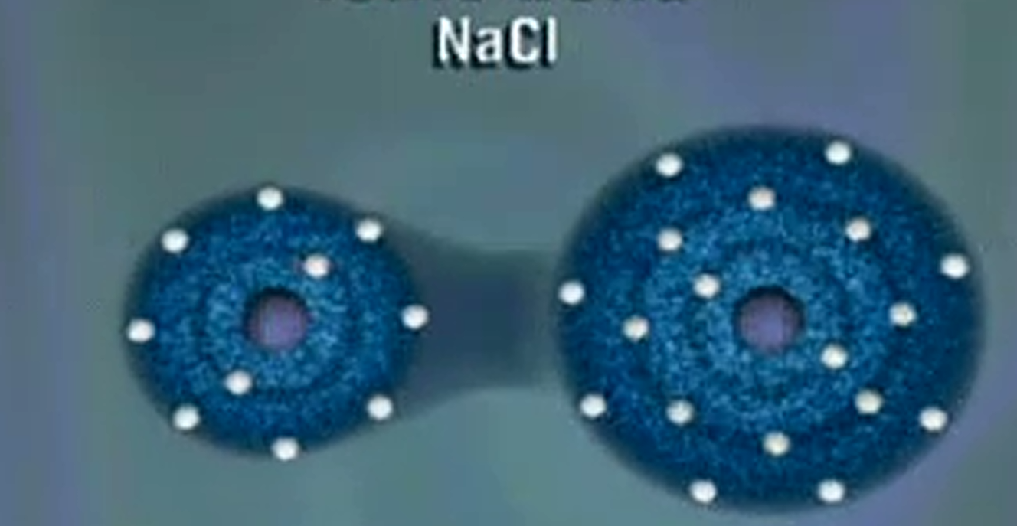

3.NaCl的形成过程

Slide 9
4.离子与原子的区别与联系
粒子种类 |  | 原子 | 离子
 |  |  | 阳离子 | 阴离子
区别 | 粒子结构
 | 粒子电性
 | 符号
联系
核内质子数＞
核外电子数
核内质子数＜
核外电子数
核内质子数=核外电子数
不显电性
显正电性
显负电性
用元素符号表示
用阳离子符号表示
用阴离子符号表示
失电子
得电子
阳离子 原子 阴离子
得电子
失电子

Slide 10
5.物质的构成
(1)由原子构成的物质:
①金属 ②固态非金属 ③稀有气体
(2)大部分物质由分子构成
(3)离子化合物由离子构成
如氮气（N₂），二氧化碳（CO₂）
如氯化钠（NaCl）

Slide 11
【思考】下面的物质中，哪些是由分子构成的？哪些是由原子构成的？哪些是由离子构成的？
①Ne ②S ③KCl ④Al ⑤N₂ ⑥Fe
⑦CO₂ ⑧MgS ⑨Cu ⑩Ar ⑪SO₂ ⑫P
①②④⑥⑨⑩⑫
⑤⑦⑪
③⑧
由原子构成
由分子构成
由离子构成

Slide 12
6.元素、分子、原子、离子、物质间的关系
结合
金刚石、汞等
单质
同种元素组成
原
子
氧气、
氢气、
水等
元
素
同类
结合
聚集
分子
化合物
不同种元素组成
分解
得失
结合
离子
氯化钠等
电子

Slide 13
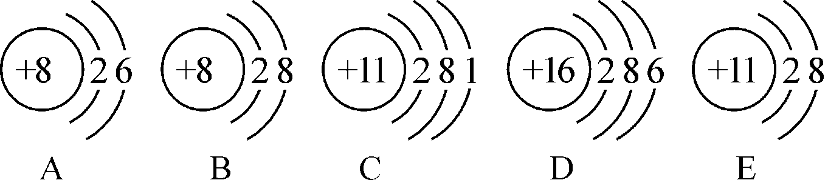
课堂教学展示
典例剖析
例 下面是五种粒子的结构示意图：
（1）属于原子的是 。
（2）属于阳离子的是 。
（3）电子层结构相同的是 。
在原子中核电荷数与核外电子数相等
ACD
E
在阳离子中核电荷数大于核外电子数
BE
包括电子层数相同，各层容纳的电子数也相同

Slide 14
课堂教学展示
课堂探究
知识点2 相对原子质量
三种原子的质量测定值：
1个碳原子：1.993×10⁻²⁶kg
1个氢原子：1.67×10⁻²⁷kg
1个氧原子：2.657×10⁻²⁶kg
【思考】能不能用一种好写、好记、好用、化繁为简的方法来表示原子质量呢？

Slide 15
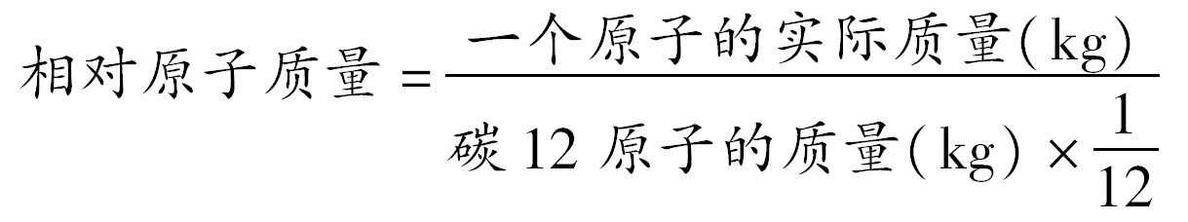
1.相对原子质量的定义
以一种碳原子(碳-12)质量的1/12为标准，其他原子的质量与它相比较所得到的比，作为这种原子的相对原子质量(符号为A_{r})。
指核内有6个质子和6个中子的这种碳原子。1个碳原子的质量：1.993×10⁻²⁶kg，其中的1/12约是1.66×10⁻²⁷kg。这个量即为国际标准量。

Slide 16
构成原子的粒子的质量
粒子种类 | 质 量
质子 | 1.6726×10⁻²⁷kg
中子 | 1.6749×10⁻²⁷kg
电子 | 质子质量的1/1836
整个原子的质量主要集中在原子核上。
相对原子质量≈质子数＋中子数

Slide 17
【归纳总结】
(1)相对原子质量不是原子的真实质量，是一个比值，它的单位是1，符号是A_{r}（单位1，一般不写出）。
(2)因为与质子、中子相比,电子质量很小，所以，原子的质量主要集中在原子核上。质子和中子的质量跟相对原子质量标准相比较，均约等于1。相对原子质量约等于质子数加中子数。

Slide 18
课堂教学展示
典例剖析
×
例 关于相对原子质量的叙述：①相对原子质量就是一个原子的质量；②相对原子质量是一个碳原子质量的1/12；③相对原子质量是原子的相对质量，是一个比值；④相对原子质量的单位是“千克”；⑤相对原子质量的近似值为质子数和中子数之和；⑥一般化学计算常采用相对原子质量的近似值。其中正确的是( )
A.①②③ B.①③④ C.③④⑤ D.③⑤⑥
×
√
×
√
√
D

Slide 19
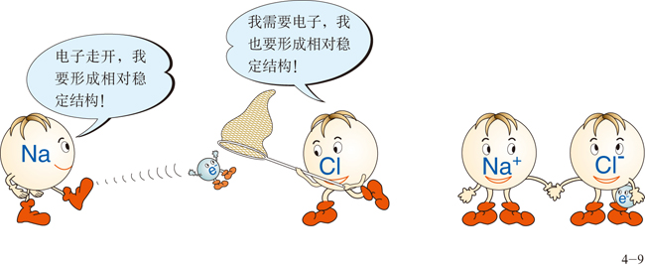
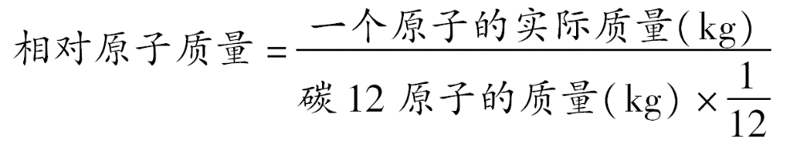
课堂教学展示
课堂小结
带电的原子
概念
原子失去电子形成阳离子，带正电
原子得到电子形成阴离子，带负电
分类
离子
表示
mX^{n+} mX^{n-}
氯化钠的形成过程
定义
相对原子质量
公式

Slide 20
课后反馈总结
课后作业
1.从课后习题中选取；
2.完成练习册本课时的习题。

Slide 21
课后反馈总结
课本习题
练习与应用(P57~58)
1.填空题
(1)构成物质的粒子有 、 和 等。例如，氢气的构成粒子是 ，汞的构成粒子是
，氯化钠的构成粒子是 和 。
(2)原子失去电子后，就带有 电荷，成为 离子；原子得到电子后，就带有 电荷，成为 离子。带电的原子叫做 。
分子
原子
离子
氢分子
汞原子
氯离子
钠离子
正
阳
负
阴
离子

Slide 22
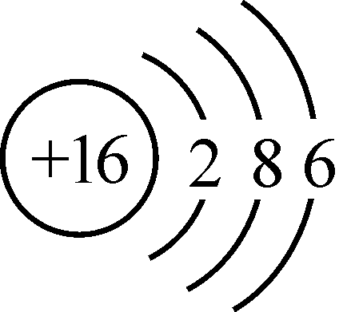
(3)右图所示某原子的核电荷数为 ，核外有 个电子层，第二层上有 个电子，最外层上有
个电子，在化学反应中该原子容易 电子。
16
3
8
6
得到
(4)金属的原子最外层电子数目一般 4个，在化学反应中一般较易 电子；非金属的原子最外层电子数目一般 4个，在化学反应中一般较易 电子；稀有气体的原子最外电子层有 个电子(氦有 个电子)，这是一种相对稳定的结构。
少于
失去
多于
得到
8
2

Slide 23
2.选择题
(3)碳的相对原子质量是( )。
A.12g B.12 C.1.66×10⁻²⁷kg D.1/12g
(4)核电荷数少于核外电子数的一定是( )。
A.分子 B.原子 C.阳离子 D.阴离子
B
D
4.从附录Ⅱ中查出氮、硫、氯、钙的相对原子质量（保留小数点后一位）。
答：氮：14.0 硫：32.1
氯：35.5 钙：40.1

Slide 24
5.从附录Ⅱ中查出钠、镁、铝的相对原子质量。根据所查数据，比较相同质量的钠、镁、铝三种金属，哪一种所含的原子最多？哪一种所含的原子最少？为什么？
答：钠：23.0 镁：24.3 铝：27.0
相同质量的钠、镁、铝，钠所含的原子最多，铝所含的原子最少。因为在三种金属中钠的相对原子质量最小，铝的相对原子质量最大。

Slide 25
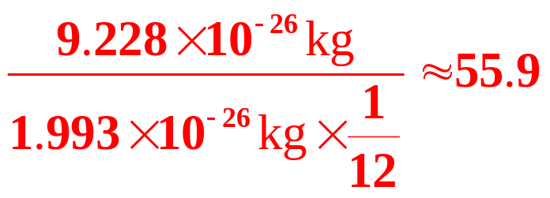
6.碳-12原子的质量为1.993×10⁻²⁶kg,一种铁原子的质量为9.288×10⁻²⁶kg,计算该铁原子的相对原子质量（保留小数点后一位）。
解：铁原子的相对原子质量为

